Slide 1
Имена прилагательные женского рода

Slide 2
Тема “Состав слова”
Части речи
1. Приставка
2. Корень
3. Суффикс
4. Окончание
5. Прилагательное
6. Основа слова

Slide 3
Проверь себя по эталону:
Имя прилагательное – часть речи, отвечает на вопросы какой? каков? какая? какова? какое? каково? какие? каковы? В начальной форме обозначает признак предмета. Бывают по форме полные – красивый, и краткие – красив. Имена прилагательные делают нашу речь более выразительной, яркой и точной. Изменяются по родам, числам и падежам.

Slide 4
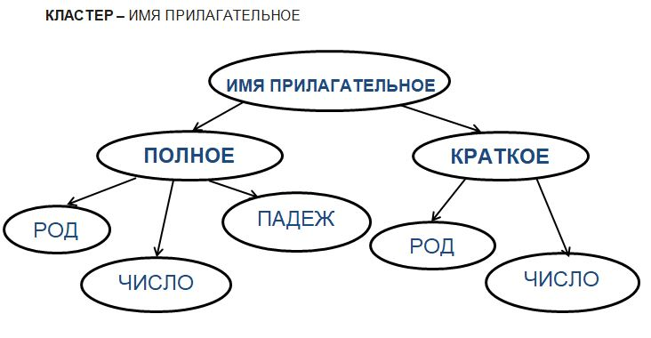
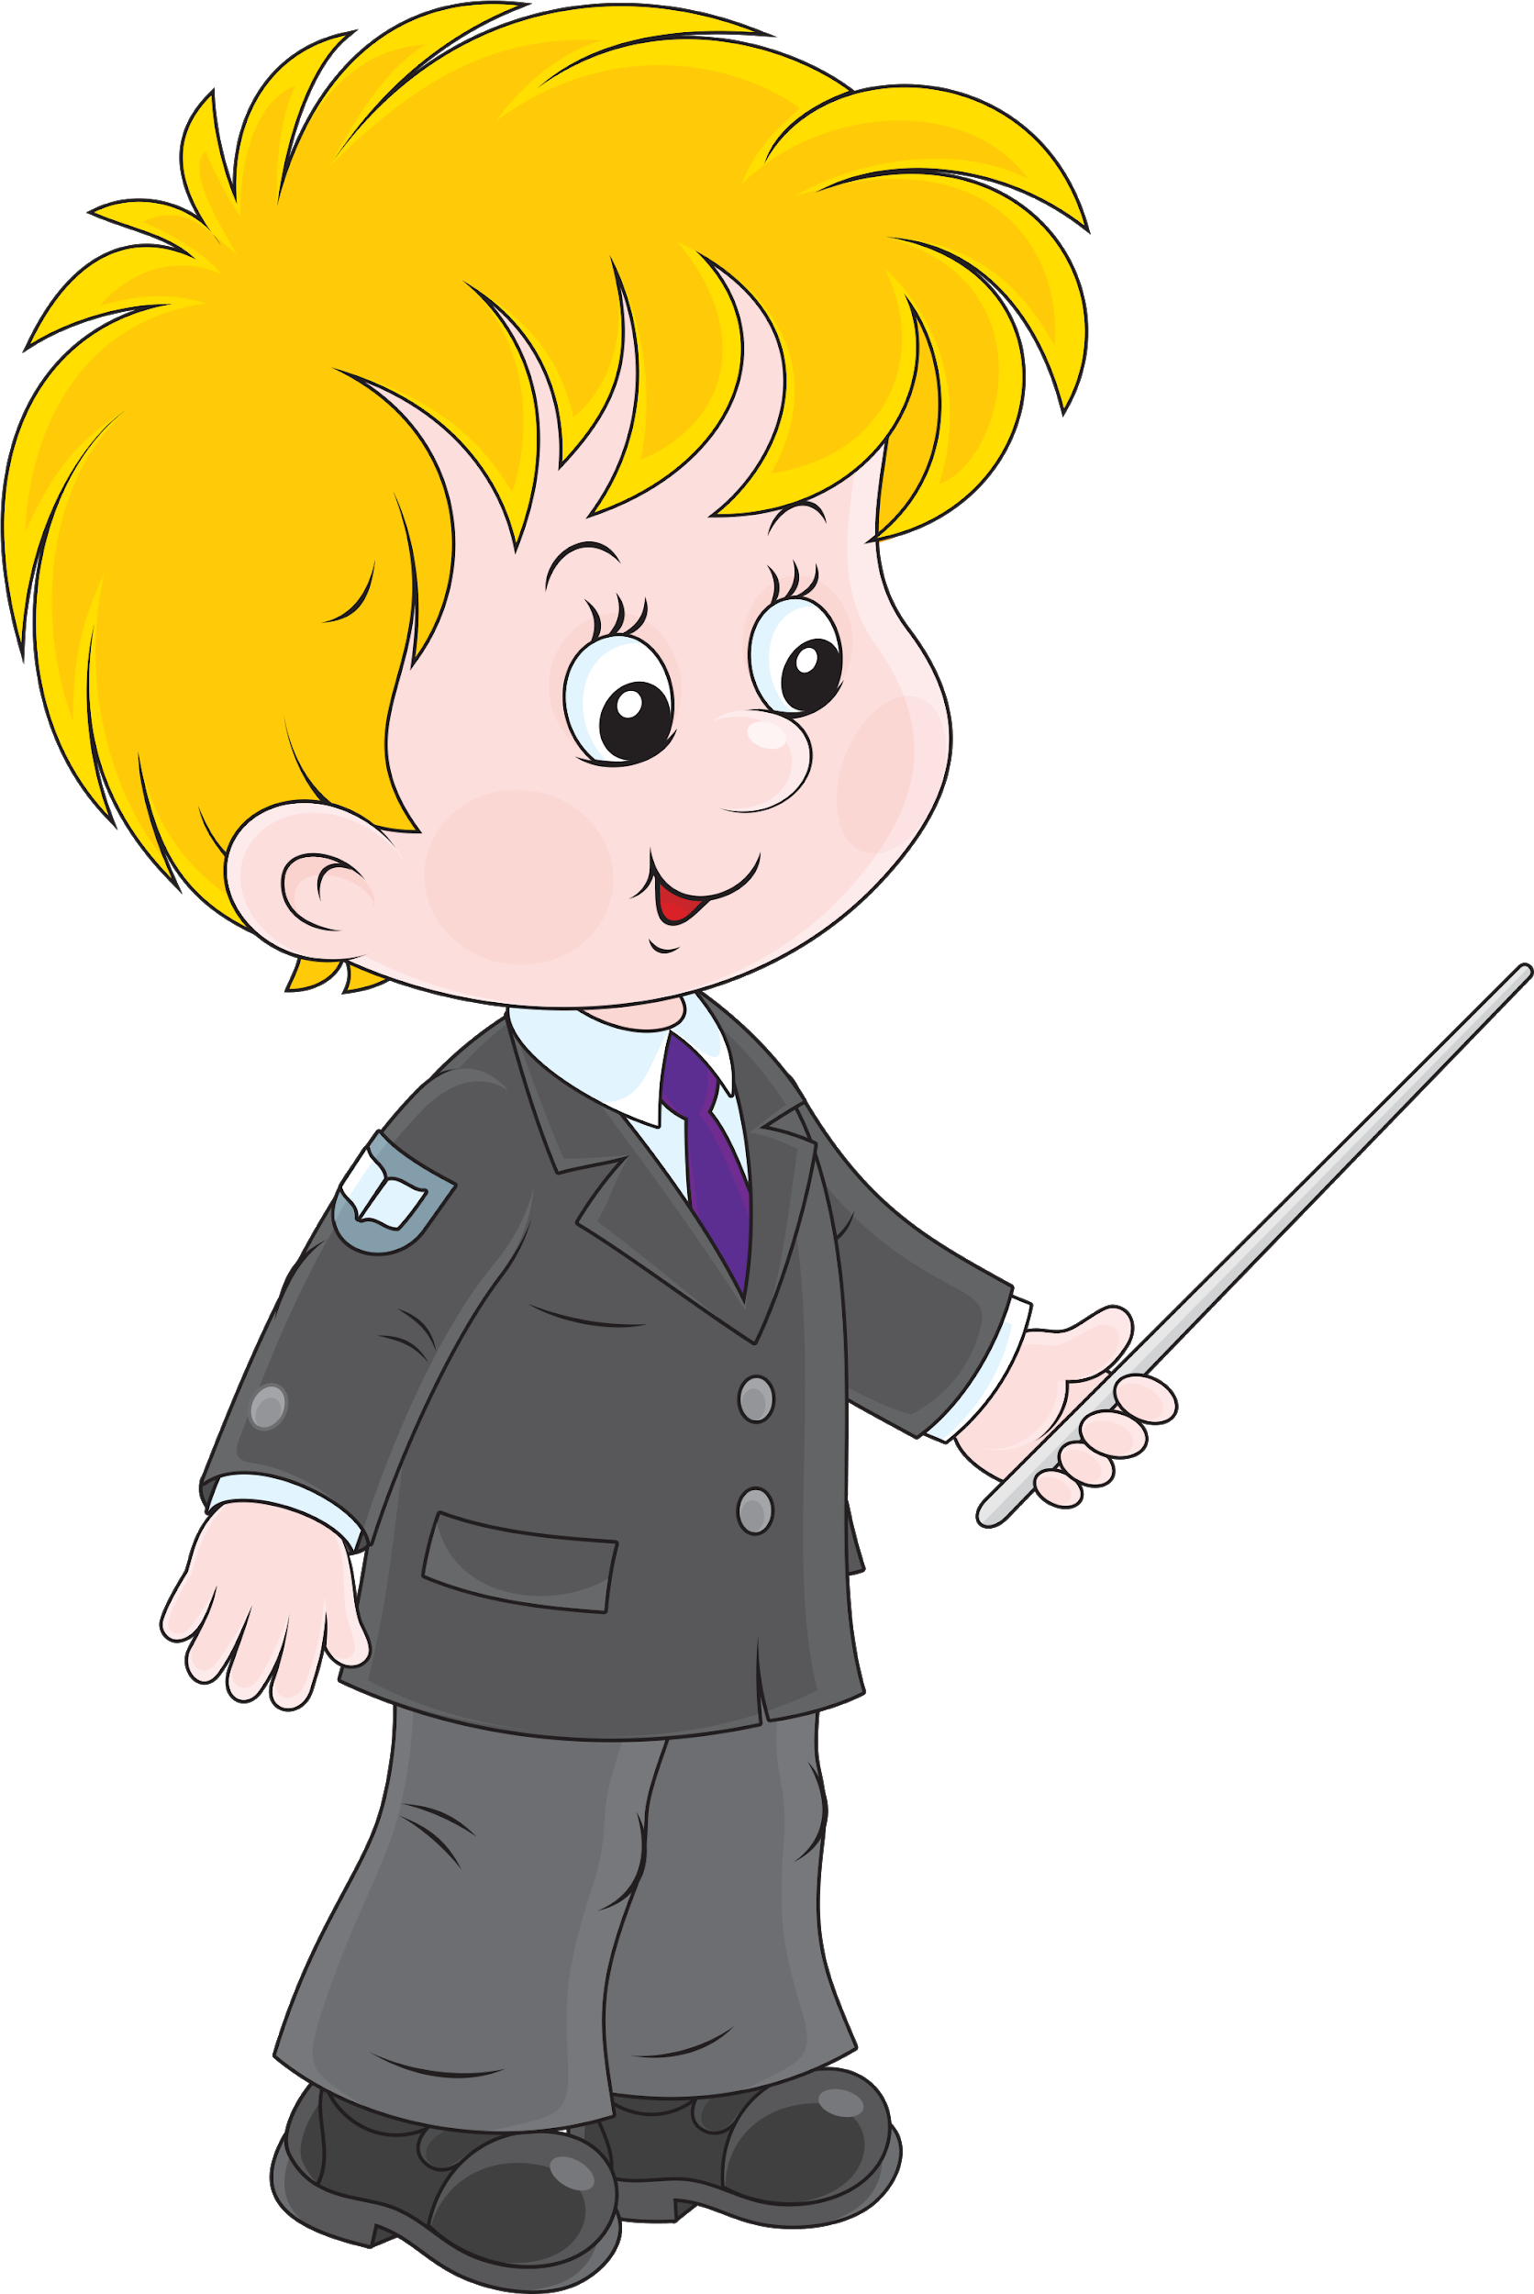

Slide 5
В туманном свете осеннего утра виднелась река.
 | Имя существительное | Имя прилагательное
М.р., ед.ч., П.п
Ж.р., ед.ч., И.п.
С.р., ед.ч., Р.п

Slide 6
В туманном свете осеннего утра виднелась река.
 | Имя существительное | Имя прилагательное
М.р., ед.ч., П.п | в свете | туманном
Ж.р., ед.ч., И.п. | река
С.р., ед.ч., Р.п | утра | осеннего

Slide 7
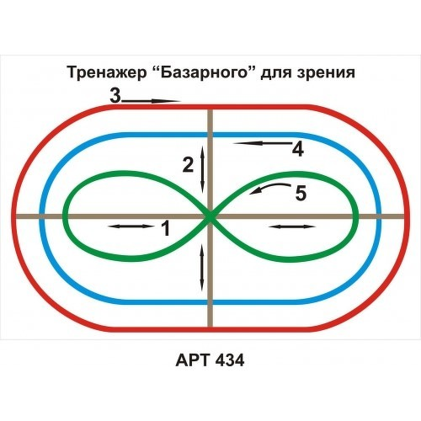

Slide 8
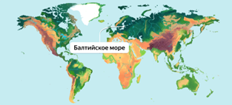
4. Вставь окончания прилагательных, определи род.
Балтийск___ море образовалось там, где раньше был ледник. Земн___ кора прогнулась под огромн___, многотонн___ массой льда, а после, когда ледник начал таять, глубок___ впадину заполнили потоки ледян___ воды. Тогда в водах Балтики плавали айсберги!
В древнерусских летописях авторы называли Балтийск___ море Варяжск___ морем. В немецк___ языке и шведск___ языке оно называется Восточн___ морем, а у эстонцев Западным – из-за географическ____ положения.

Slide 9
Домашнее задание:
учебник с.29
упражнение 59

